Slide 1
Desarrollo de aplicaciones multiplataforma
Clase 3
Docente: Pedro Rosito

Slide 2
Índice
Repaso clases anteriores
Template-driven forms
Reactive forms

Slide 3
Template-driven forms
Se basan en directivas en el template (HTML)
Útiles para formularios pequeños
Problemas en la escalabilidad
Flujo de datos asincrónico

Slide 4
Reactive forms
Se basan en código generado en la clase componente
Útiles para formularios grandes o en páginas con muchos formularios
Fácilmente escalables
Flujo de datos sincrónico

Slide 5
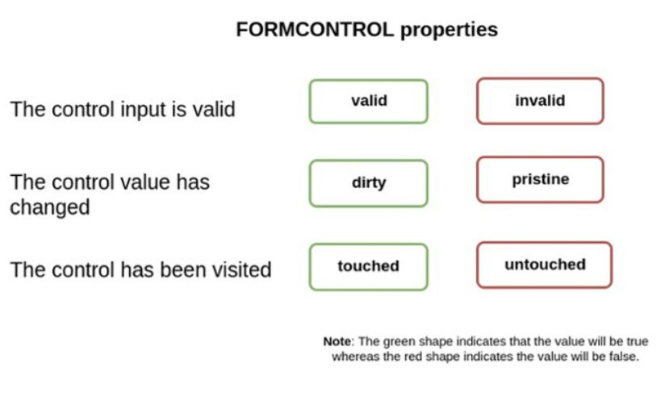
Reactive forms

